Slide 1
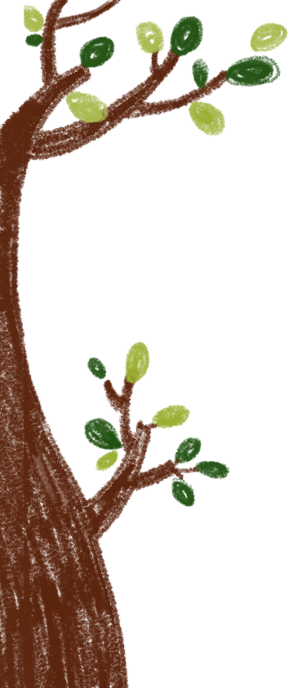
TRƯỜNG TIỂU HỌC NGỌC THỤY
Chào mừng các em đến với Lớp học trực tuyến
Luyện từ và câu
LỚP 5 - TUẦN 24
https://www.freeppt7.com

Slide 2
Khởi động
Các em hãy bấm vào đường Link ở ô trò chuyện để tham gia trò chơi Blooket nhé !

Slide 3
5. Nối 2 vế câu ghép sau bằng nhiều cách khác nhau.
Hoa chăm học
bạn ấy học giỏi
Vì Hoa chăm học nên bạn ấy học giỏi.
Nếu Hoa chăm học thì bạn ấy học giỏi.
Hoa chăm học nên bạn ấy học giỏi.
Hoa càng chăm học, bạn ấy càng học giỏi.
Hoa càng chăm học, bạn ấy càng học giỏi.

Slide 4
Luyện từ và câu:
Nối các vế câu ghép bằng cặp từ hô ứng
(SGK/64)

Slide 5
Khám phá

Slide 6
Luyện từ và câu:
Nối các vế câu ghép bằng cặp từ hô ứng
Các em hãy tìm các vế câu trong câu ghép dưới đây.
Xác định chủ ngữ, vị ngữ của mỗi vế câu:
càng càng
Hoa càng chăm học, bạn ấy càng học giỏi.
Vế 1
Vế 2
Các từ in đậm trong câu trên có phải là quan hệ từ không ?
càng…càng… là cặp từ hô ứng
Các cặp từ hô ứng nằm trong bộ phận vị ngữ
Gạch chéo (/) để tách các vế câu.
Gạch chân và ghi C dưới chủ ngữ, ghi V dưới vị ngữ.

Slide 7
Luyện từ và câu:
Nối các vế câu ghép bằng cặp từ hô ứng
Lược bỏ cặp từ hô ứng thì quan hệ giữa các vế câu có gì thay đổi ?
Hoa càng chăm học, bạn ấy càng học giỏi.
Hai vế câu thể hiện quan hệ tăng tiến.
Hoa chăm học, bạn ấy học giỏi.
Hai vế câu không còn chặt chẽ như trước.
- Để thể hiện quan hệ về nghĩa giữa các vế câu, ta có thể nối các vế câu ghép bằng cặp từ hô ứng.

Slide 8
Luyện tập

Slide 9
Luyện từ và câu:
Nối các vế câu ghép bằng cặp từ hô ứng
Bài 1/ VBT/ 37: Đọc các câu ghép dưới đây, đánh dấu gạch chéo giữa các vế câu, khoanh tròn cặp từ nối các vế câu
a) Ngày chưa tắt hẳn, trăng đã lên rồi.
Vế 1
Vế 2
b) Chiếc xe ngựa vừa đậu lại, tôi đã nghe tiếng ông từ trong nhà vọng ra.
Vế 1
Vế 2
c) Trời càng nắng gắt, hoa giấy càng bồng lên rực rỡ.
Vế 1
Vế 2
- chưa…đã…; vừa…đã… là cặp từ hô ứng, thể hiện mối quan hệ về thời gian.

Slide 10
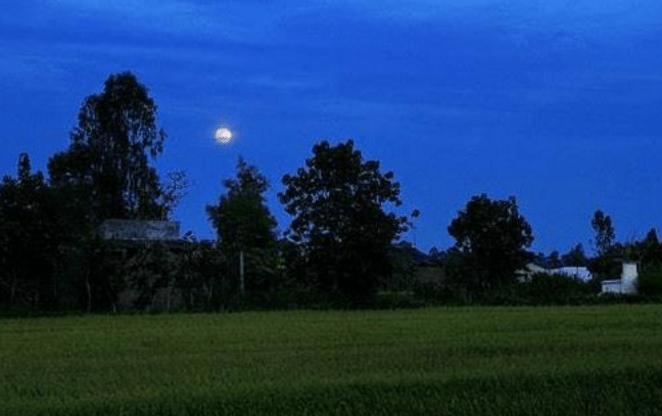
Luyện từ và câu:
Nối các vế câu ghép bằng cặp từ hô ứng
a) Ngày chưa tắt hẳn, trăng đã lên rồi.
Sự việc 1 chưa diễn ra thì sự việc 2 đã xuất hiện

Slide 11
Luyện từ và câu:
Nối các vế câu ghép bằng cặp từ hô ứng
a) Ngày chưa tắt hẳn, trăng đã lên rồi.
Sự việc 1 chưa diễn ra thì sự việc 2 đã xuất hiện
b) Chiếc xe ngựa vừa đậu lại, tôi đã nghe tiếng ông từ trong nhà vọng ra.
Hai sự việc diễn ra liên tiếp

Slide 12
Luyện từ và câu:
Nối các vế câu ghép bằng cặp từ hô ứng
Tìm những từ có thể thay thế cho từ in đậm.
Ngày chưa tắt hẳn, trăng đã lên rồi.
Ngày vừa tắt hẳn, trăng đã lên rồi.
Ngày mới tắt hẳn, trăng đã lên rồi.
Trời càng nắng gắt, hoa giấy càng bồng lên rực rỡ.
Trời nắng gắt bao nhiêu, hoa giấy bồng lên rực rỡ bấy nhiêu .
- Các cặp từ hô ứng khác nhau có thể thể hiện những quan hệ về nghĩa khác nhau giữa 2 vế câu ghép.

Slide 13
Luyện từ và câu:
Nối các vế câu ghép bằng cặp từ hô ứng
Bài 2/ VBT/ 37: Tìm các cặp từ hô ứng thích hợp và mỗi chỗ trống:
a) Mưa …………. to, gió …………… thổi mạnh.
b) Trời …………… hửng sáng, nông dân …… ra đồng.
c) Thủy Tinh dâng nước cao ……… , Sơn Tinh làm núi cao lên …….

Slide 14
Luyện từ và câu:
Nối các vế câu ghép bằng cặp từ hô ứng
Bài 2: Tìm các cặp từ hô ứng thích hợp với mỗi ô trống:
a) Mưa càng to, gió càng thổi mạnh.
- Mưa vừa to, gió vừa thổi mạnh.
- Mưa vừa to, gió đã thổi mạnh.
- Mưa chưa to, gió đã thổi mạnh.
- Mưa mới to, gió đã thổi mạnh.

Slide 15
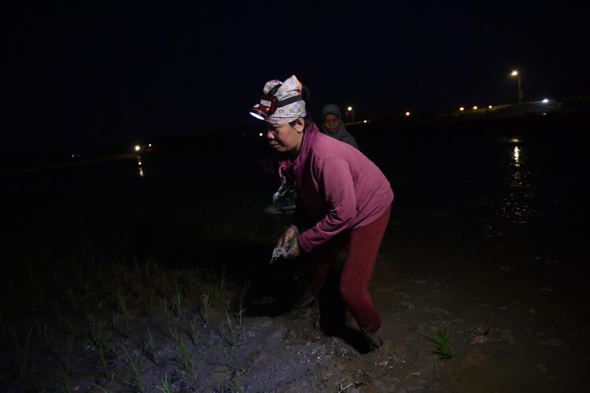
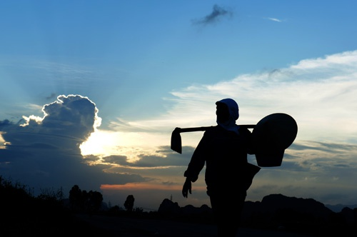
Trời mới hửng sáng, nông dân đã ra đồng.
Trời vừa hửng sáng, nông dân đã ra đồng.
Trời chưa hửng sáng, nông dân đã ra đồng.

Slide 16
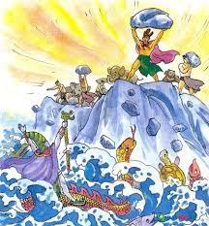
Luyện từ và câu:
Nối các vế câu ghép bằng cặp từ hô ứng
c) Thủy Tinh dâng nước cao bao nhiêu, Sơn Tinh làm núi cao lên bấy nhiêu.
Thủy Tinh dâng nước cao đến đâu, Sơn Tinh làm núi cao lên đến đấy.
Thủy Tinh dâng nước cao nơi nào, Sơn Tinh làm núi cao lên nơi đó.
Thủy Tinh dâng nước cao đến đâu, Sơn Tinh làm núi cao lên đến đó.

Slide 17
Luyện từ và câu:
Nối các vế câu ghép bằng cặp từ hô ứng
Để thể hiện quan hệ về nghĩa giữa các vế câu, ngoài quan hệ từ, ta còn có thể nối các vế câu ghép bằng một số cặp từ hô ứng sau: vừa… đã…; chưa… đã…; mới… đã….; vừa… vừa…; càng… càng…; đâu… đấy…; nào… ấy; sao… vậy…;
bao nhiêu… bấy nhiêu…

Slide 18
Vận dụng, củng cố

Slide 19
Đuổi hình bắt chữ
https://www.freeppt7.com

Slide 20
LUẬT CHƠI
Dựa vào các hình ảnh và các vế câu cho trước, hãy điền vế câu thích hợp vào chỗ trống để tạo thành câu ghép có sử dụng cặp từ hô ứng

Slide 21
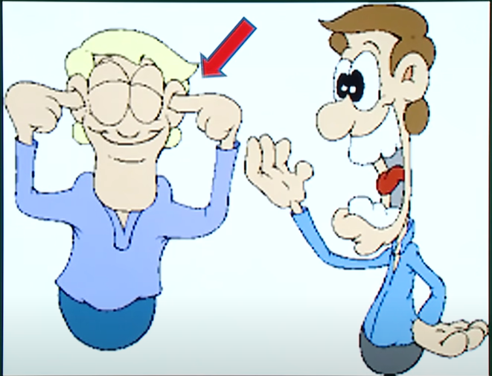
Tôi càng nói, anh ta càng không nghe.
Tôi càng nói, …..

Slide 22
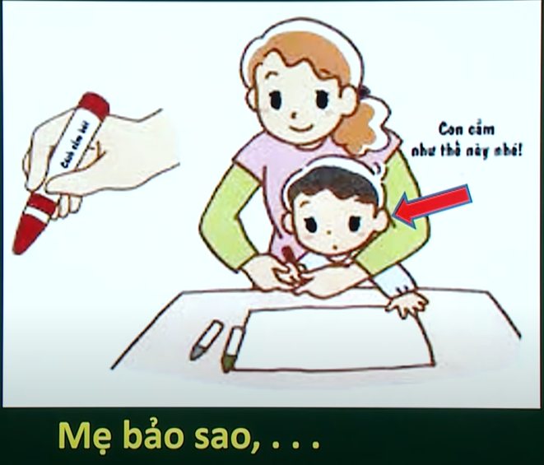
Mẹ bảo sao, con làm vậy.

Slide 23
Chúng ta đoàn kết bao nhiêu, dịch bệnh sớm bị đẩy lùi bấy nhiêu.
………, dịch bệnh sớm bị đẩy lùi bấy nhiêu.

Slide 24
Cảm ơn các em đã học tập tích cực !
https://www.freeppt7.com

